Slide 1
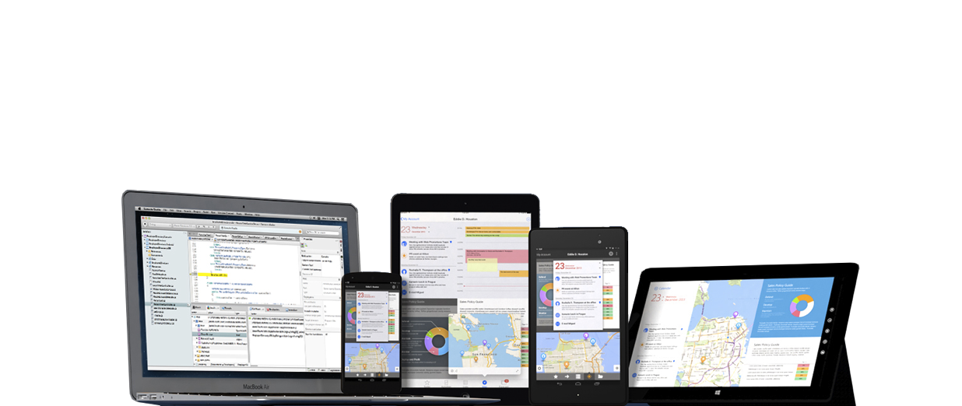

Introducción al desarrollo de Apps nativas multiplataforma con Xamarin.Forms

Slide 2



Javier Suárez
Windows Developer Icinetic
Microsoft MVP Windows Platform Development
Blog: http://geeks.ms/blogs/jsuarez
Email: javiersuarezruiz@hotmail.com
Twitter: @jsuarezruiz
Josué Yeray
Lead Windows Developer Icinetic
Microsoft MVP Windows Platform Development
Blog: http://geeks.ms/blogs/jyeray
Twitter: @JosueYeray

Slide 3



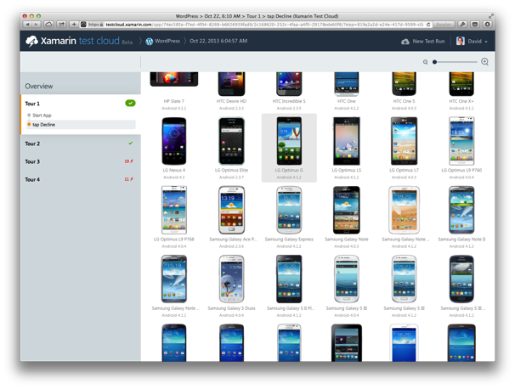
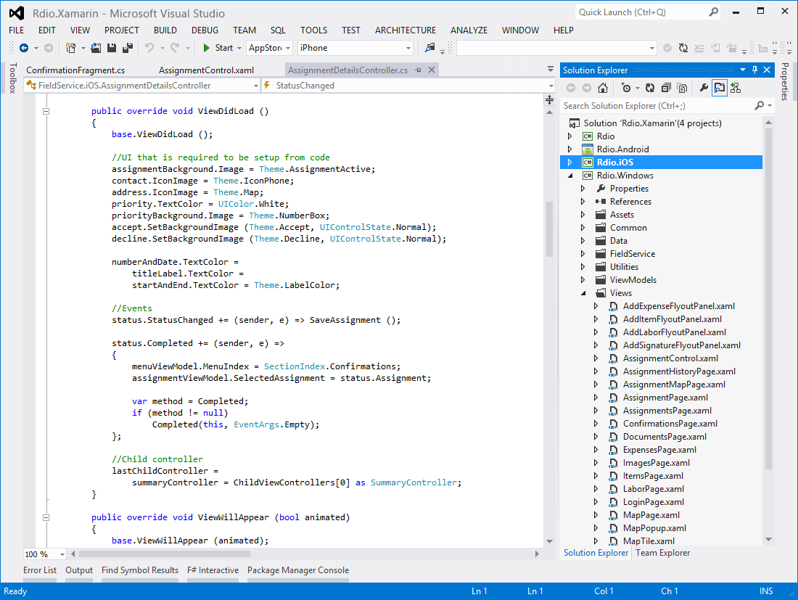
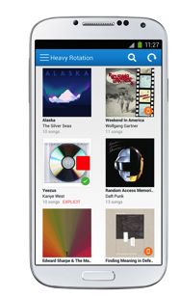
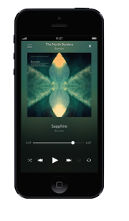
Permite crear apps nativas para iOS, Android, Mac y
Windows desde Visual Studio y con C#
Permite testear las apps en cientos de dispositivos móviles

Slide 4
Pero… ¿que significa nativo?

Slide 5
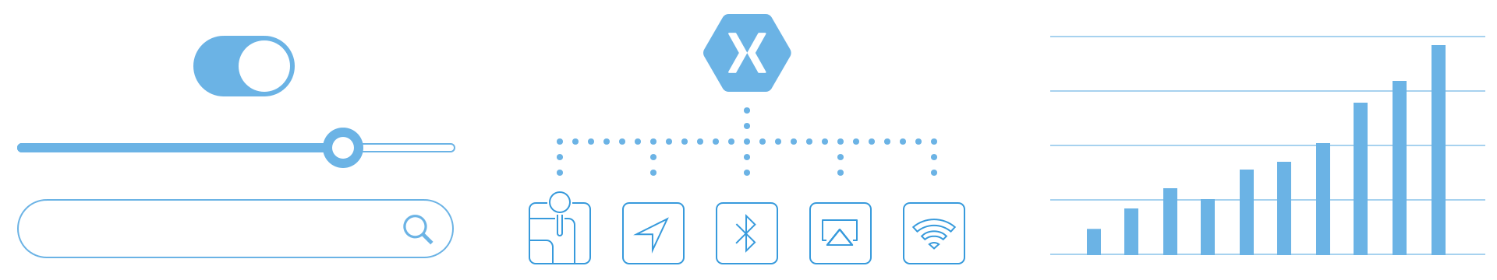
Anatomía de una App nativa
Interfaces de usuario nativas
Acceso a APIs nativas
Rendimiento como nativo

Slide 6
Enfoques actuales para
desarrollar Apps móviles

Slide 7
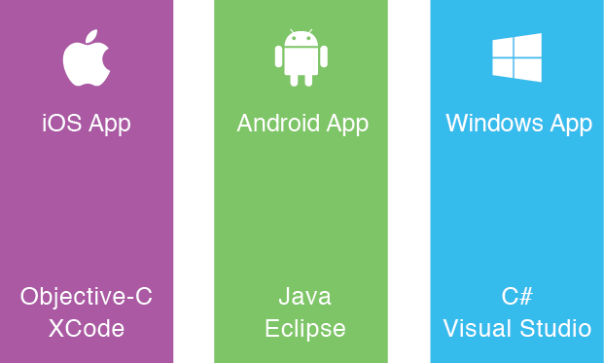
El problema
Creas la misma App
varias veces

Slide 8
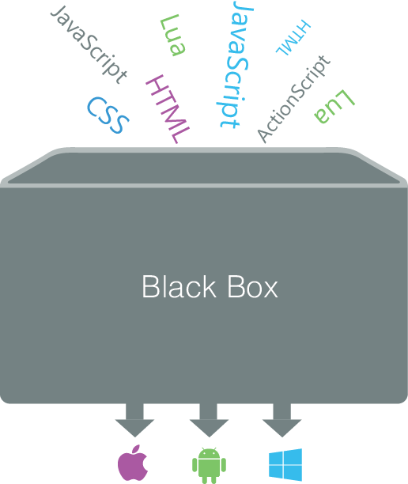
El enfoque “escribe una vez” para todo
Mínimo Denominador
Común

Slide 9
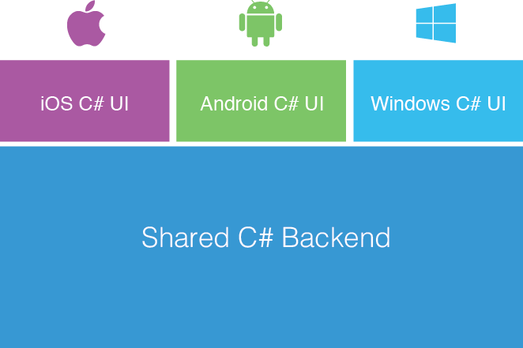
El enfoque de Xamarin
Nativo compartiendo
código

Slide 10
Es decir, cualquier cosa que puedas hacer en Objective-C, Swift, o Java se puede hacer con C# con Xamarin usando Visual Studio

Slide 11
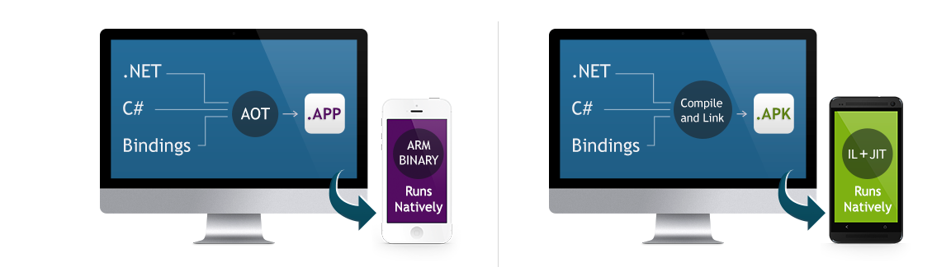
Rendimiento nativo
Xamarin.iOS realiza una compilación Ahead Of Time (AOT) para crear un binario ARM para la Apple’s App Store.
Xamarin.Android usa la compilación Just In Time (JIT).

Slide 12
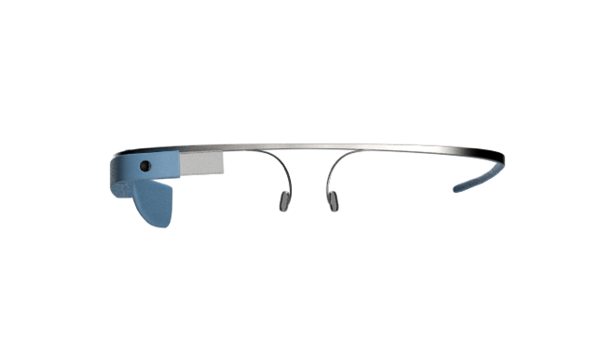
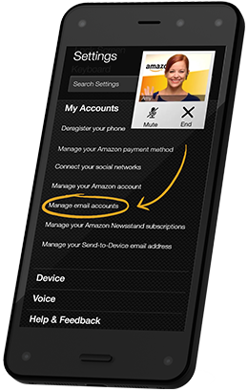


Tecnologías emergentes y nuevos dispositivos
Android Wear Google Glass Amazon Fire Phone Amazon Fire TV

Slide 13
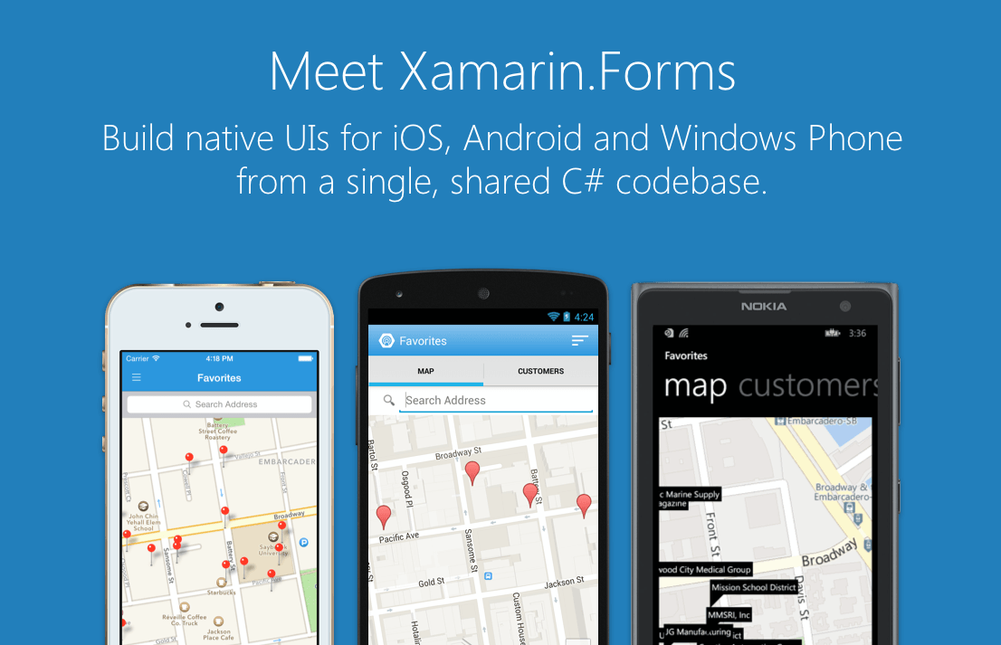
Portable Class Libraries

Slide 14
Xamarin + Xamarin.Forms
Con Xamarin.Forms:
Se comparte más, controles compartidos
El enfoque tradicional de Xamarin
Shared UI Code

Slide 15
Xamarin + Xamarin.Forms
Permite crear facilmente y con rapidez interfaces de usuario nativas compartidas
Los elementos de Xamarin.Forms son mapeados a elementos nativos y behaviors propios de cada plataforma
Podemos mezclar Xamarin.Forms con APIs nativas
Shared UI Code
Notes:
I

Slide 16
Que incluye
40+ tipos de páginas, Layouts, y controles
Se puede utilizer code behind o XAML
Two-way Data Binding
Navegación
API de animaciones
Servicio de dependencias
Messaging Center

Slide 17
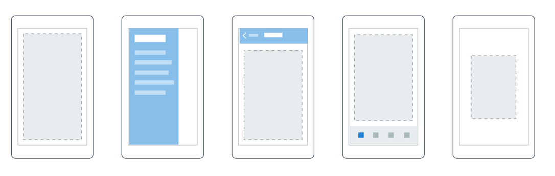

Páginas
Content
MasterDetail
Navigation
Tabbed
Carousel

Slide 18
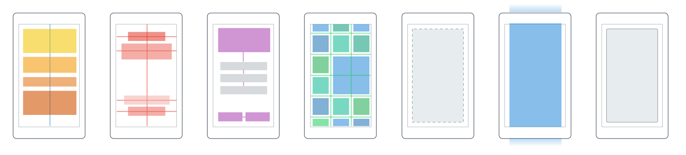
Layouts
Stack
Absolute
Relative
Grid
ContentView
ScrollView
Frame

Slide 19
Controles
ActivityIndicator
BoxView
Button
DatePicker
Editor
Entry
Image
Label
ListView
Map
OpenGLView
Picker
ProgressBar
SearchBar
Slider
Stepper
TableView
TimePicker
WebView
EntryCell
ImageCell
SwitchCell
TextCell
ViewCell

Slide 20
Comenzamos a conocer Xamarin.Forms

Slide 21
MVVM con Xamarin.Forms
Vista
VistaModelo
Modelo
Data Binding
Lógica de Negocio
Comandos
Modelo
Lógica de
Presentación
Interfaz de Usuario
Lógica de Negocio
Main
View.Xaml
Main
ViewModel.cs

Slide 22
MVVM en escena!

Slide 23
Xamarin.Forms VS MVVMCross

Slide 24
Preguntas y respuestas.
¿Dudas?
P&R

Slide 25

Introducción al desarrollo de Apps nativas multiplataforma con C# usando Xamarin.Forms
Gracias por vuestro tiempo!

